Slide 1

Програмна інженерія
Лекція 1: Поняття програмної інженерії. Ядро знань SWEBOK
Термін «програмна інженерія» вперше з'явився у 1968 р. За 40 років зміст поняття еволюціонував: від мистецтва одинаків — через теоретичну науку — до повноцінної інженерної діяльності.

Slide 2

Визначення та принципи інженерної діяльності
Програмна інженерія — це застосування системного, вимірюваного підходу до розробки, використання та супроводу програмного забезпечення.
Інженерна галузь ґрунтується на принципах: ефективність, практичність, фундаментальність, успадкованість, відчутність та супроводження. Технологія — організована сукупність процесів для отримання кінцевих продуктів. Інженери реалізують ці процеси, створюючи надійні продукти.

Slide 3
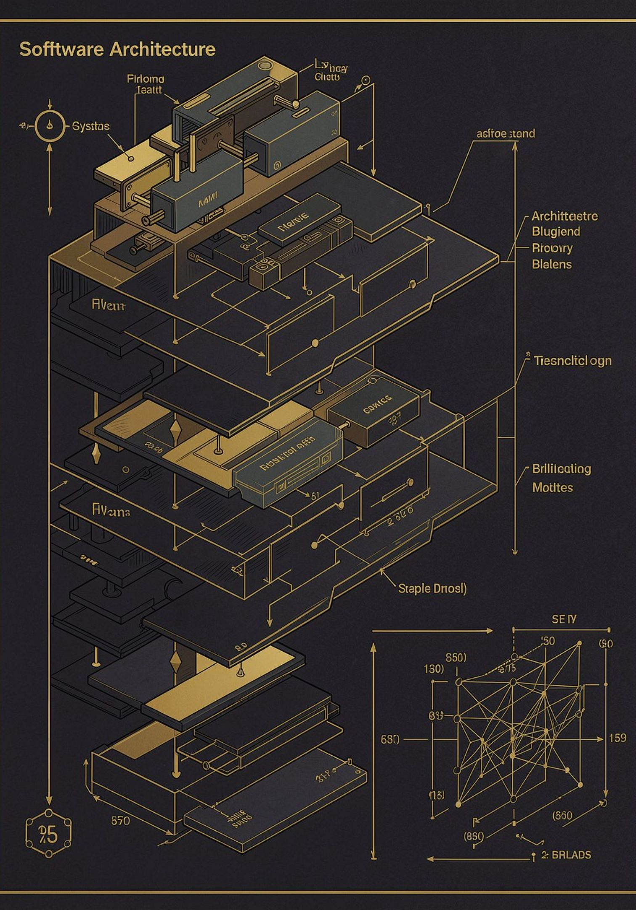
Програмна інженерія як наука
Теоретична основа
Керування проектами
Теорія алгоритмів, програмування, обчислень, обчислювальних мереж, математична логіка, теорія керування.
Планування робіт, регулювання ресурсів, оцінювання ризиків, експертне оцінювання проміжних результатів ЖЦ.
Стандарти
ISO/IEC 12207, ДСТУ 9126 — регламентують процеси ЖЦ, інженерію вимог, тестування та забезпечення якості.

Slide 4
Фундаментальні принципи інженерії
Ефективність та практичність
Науковість та успадкованість
Відчутність та супровід
Результати отримують за допомогою заданих ресурсів, що відповідають вимогам, стандартизовані та мають конкретних замовників.
Ґрунтується на фундаментальних науках і накопиченому практичному досвіді, виключаючи розробку «з нуля».
Створення реальних продуктів, які піддаються емпіричним дослідженням та обов'язково обслуговуються під час експлуатації.

Slide 5
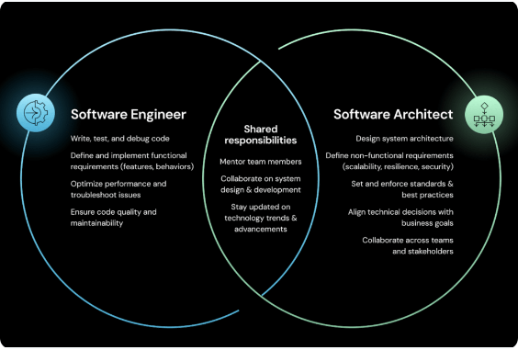
Інженерна діяльність у контексті технологій

Slide 6
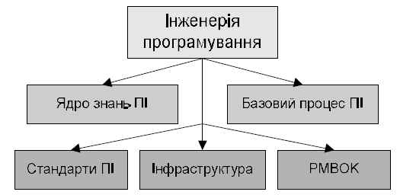
Базові складові інженерної дисципліни
1) ядро знань SWEBOK - набір теоретичних концепцій і формальних визначень методів і засобів розробки та керування програмними проектами;
2) базовий процес ПІ - стрижень процесної діяльності в організації-розробнику ПП;
3) стандарти - набір регламентованих правил конструювання проміжних артефактів у процесах ЖЦ;
4) інфраструктура – умови середовища та методичне забезпечення базового процесу ПІ і підтримка дій його виконавців, що займаються виробництвом ПП;
5) менеджмент проекту (РМВОК) – ядро знань для керування проектами – набір стандартних процесів, принципів і методів планування і управління проектом.

Slide 7

Проектування у програмній інженерії
Специфікація
Опис вимог
Розроблення
Тестування
Проектування включає експертні методи оцінки рішень, валідацію гіпотез, теорію абстрагування та керування ресурсами. Базисом сучасної інженерії стали компоненти повторного використання (reuse) — аналогічно готовим деталям у промисловості. Характерна ознака — поява нових фахівців: менеджерів, тестувальників, технологів, контролерів проміжних результатів.

Slide 8





Зміст ПІ за дисциплінами
Наукова
Формальні методи специфікації, верифікації, теоретичні моделі надійності програм.
Інженерна
Технологічні засоби проектування ПС за моделями ЖЦ, вимоги, вихідний код, супровід.
Керування
Теорія управління проектом: графіки, ризики, конфігурації, передача користувачам.
Економічна
Експертне оцінювання об'єктів ЖЦ, розрахунки часу, обсягу та вартості.
Виробнича
Промислові технології з готовими ресурсами, компонентами reuse, верифікація та тестування.

Slide 9
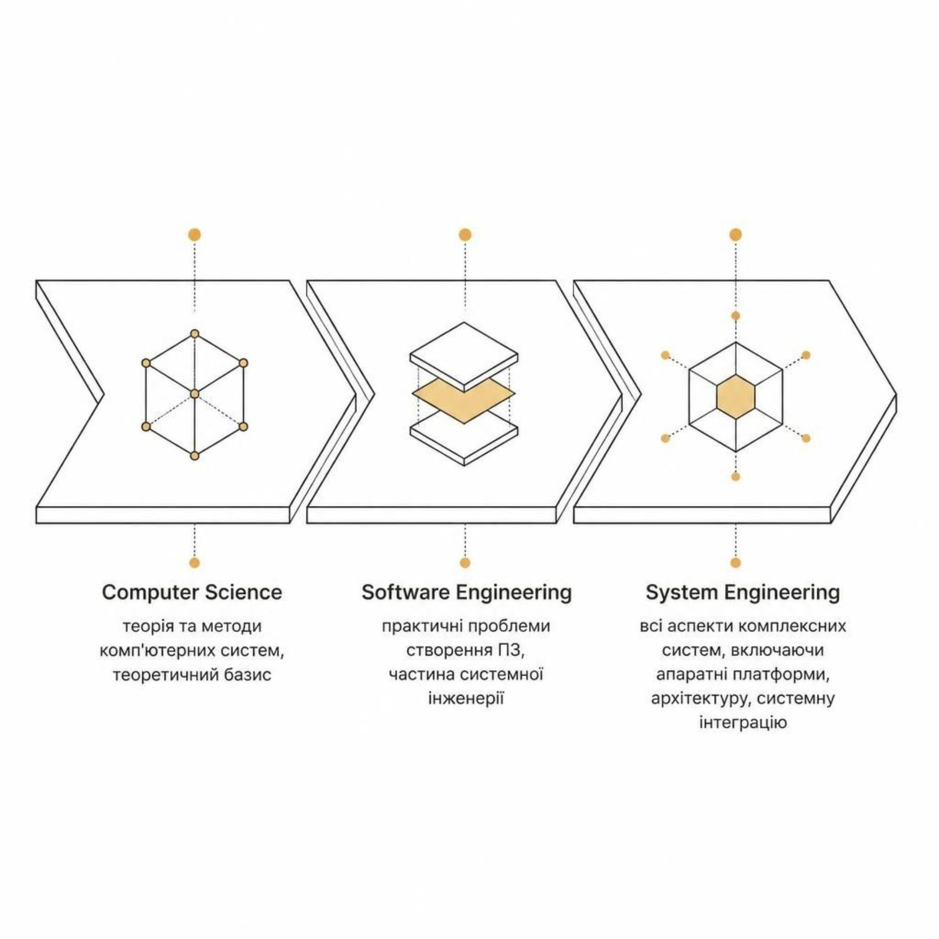

ПІ у порівнянні з суміжними дисциплінами
Три основні труднощі ПІ
Застарілі системи, які необхідно супроводжувати і розвивати
Робота в гетерогенному середовищі з розподіленими системами
Нестача часу, відведеного на розробку програмних продуктів
Ці проблеми не є незалежними і можуть накладатися одна на одну.

Slide 10






Якісний програмний продукт
Функціональність *
Надійність *
Обов'язковий критерій
Обов'язковий критерій
Легкість застосування
Ефективність
Супроводжуваність
Мобільність
Типова статистика впровадження: 45% систем поставляються, але не використовуються; 27% — оплачено, але не поставлено; 17% — відкинуто; лише 5% використовуються як поставлено. Помилка Ariane 5 коштувала 500 млн доларів.

Slide 11
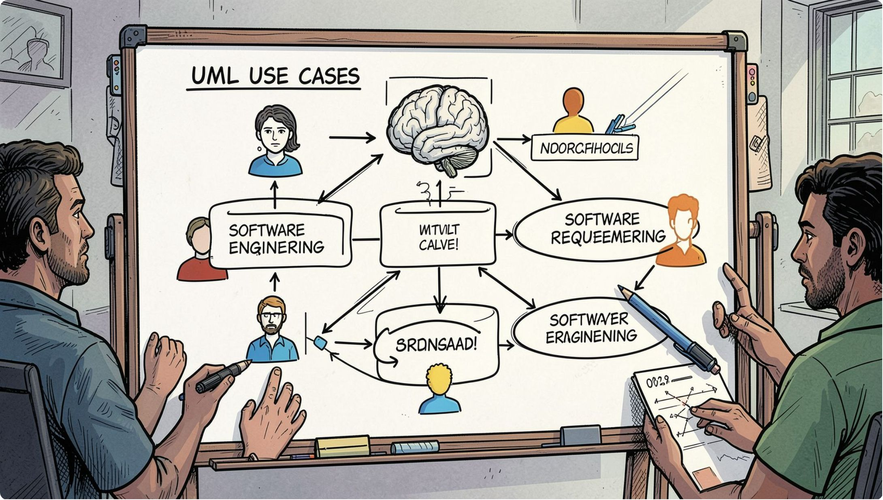

Вимоги до програмного забезпечення
Класифікація вимог
Вимоги користувачів — зовнішня поведінка системи, цілі та задачі
Системні вимоги — зовнішні умови виконання функцій і обмеження
Функціональні вимоги — перелік функцій та сервісів системи
Нефункціональні вимоги — умови виконання функцій (захист, аутентифікація)
Вимоги задаються через варіанти використання (use case), сценарії або прецеденти з графічною нотацією UML.

Slide 12
Ядро знань SWEBOK
У 1993 р. ACM та IEEE створили комітет SWECC для визначення ядра знань ПІ. SWEBOK охоплює 10 областей знань:
01
02
Програмні вимоги
Проектування ПЗ
03
04
Конструювання ПЗ
Тестування ПЗ
05
06
Супровід ПЗ
Керування конфігурацією ПЗ
07
08
Керування інженерією ПЗ
Процес інженерії ПЗ
09
10
Інструменти та методи ПІ
Якість ПЗ
Золоте правило Джексона: «Будь-яка щойно завершена програмна система одразу потребує змін».

Slide 13





PMBOK та підсумки
Групи процесів PMBOK
Контрольні запитання
9 ключових областей знань: інтеграція, зміст, тривалість, вартість, якість, людські ресурси, комунікації, ризики, закупівлі.
Дайте визначення програмної інженерії
Визначте особливості методів ПІ
В чому полягає проектування у ПІ?
Порівняйте ПІ з іншими інженеріями та комп'ютерними науками
Визначте область дії ПІ
Надайте характеристику областей знань SWEBOK
Ініціація
Планування
Виконання
Моніторинг і керування
Завершення

